Slide 1
MORFOLOGÍA I. SISTEMAS DE COMUNICACIÓN VISUAL.
2018
Trabajo Práctico Nº 2
Complemento
Arq. Mónica Elmelaj
Dis. Ind. Mario Echegaray Carosio

Slide 2
Según la dirección, la luz puede ser:
Luz frontal. Aplana el objeto, las sombras se proyectan duras, por detrás del objeto.
Luz lateral. La luz es muy dura, crea muchas sombras, y un lateral queda muy iluminado y el contrario no.
Luz semilateral. Luz colocada a 45º, a medio camino entre la luz frontal y la luz lateral. Las sombras favorecen la profundidad del objeto.
Luz de relleno. Luz secundaria utilizada para rellenar o iluminar sombras de la luz principal.
Luz de fondo o de ambiente. Es la luz que rodea al objeto.
Contraluz. La luz se coloca detrás del objeto. Se fotografía la silueta, y se crea un gran contraste entre el fondo, que estará muy iluminado y el objeto, que estará oscuro. Para fotografía artística.
Luz de separación, de contorno, semicontraluz o luz de pelo. La luz estaría colocada a unos 135º, por detrás del objeto pero en un lateral. Las sombras resaltarían las texturas. Se utiliza para distinguir el objeto del fondo.
Luz cenital o picado. Luz colocada por encima del objeto. Produce sombras muy duras y verticales, creando zonas muy oscuras y zonas muy iluminadas.
Luz de contrapicado. Luz colocada por debajo del objeto. Produce sombras antinaturales. Se consiguen fotografías misteriosas.

Slide 3
Luz Frontal
Luz Semilateral
Luz Lateral
Luz Cenital
Luz Posterior
EFECTOS LUMINOSOS SEGÚN LA UBICACIÓN DE LA FUENTE DE LUZ

Slide 4
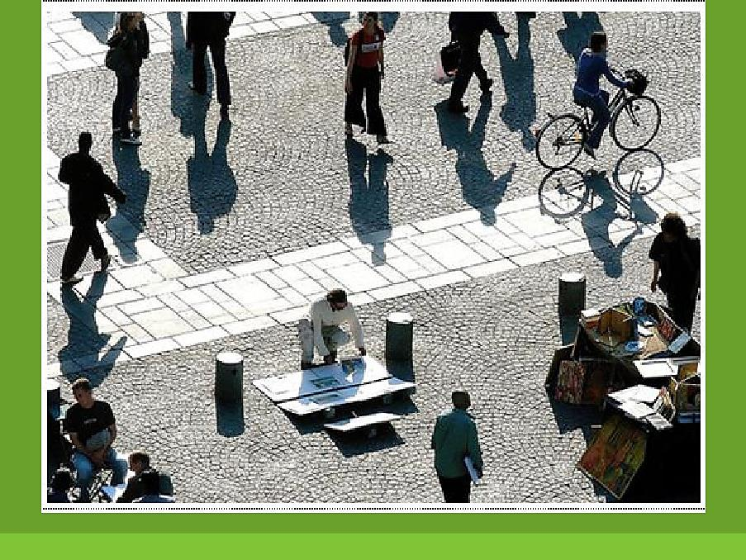
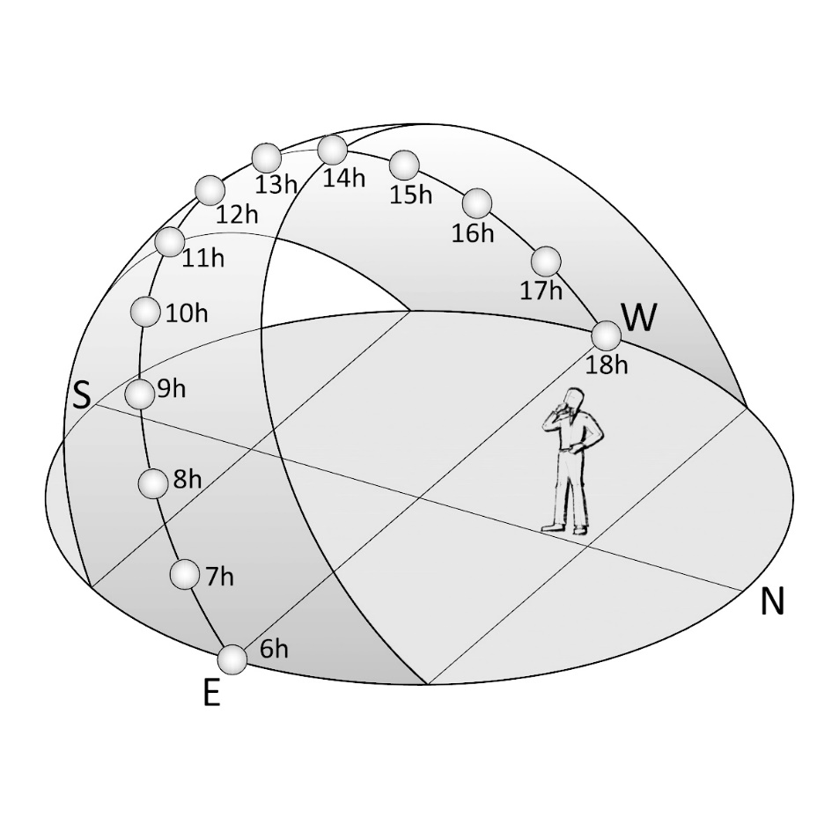
ILUMINACION NATURAL RECORRIDO DEL SOL DURANTE 12 Hrs.

Slide 5
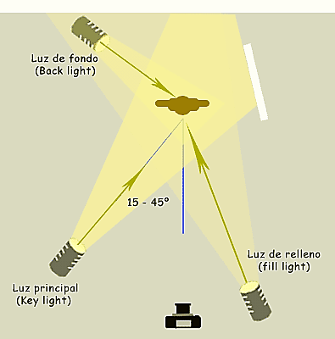
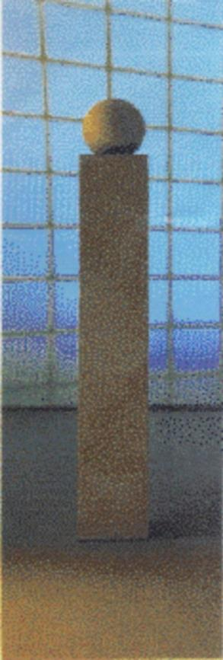
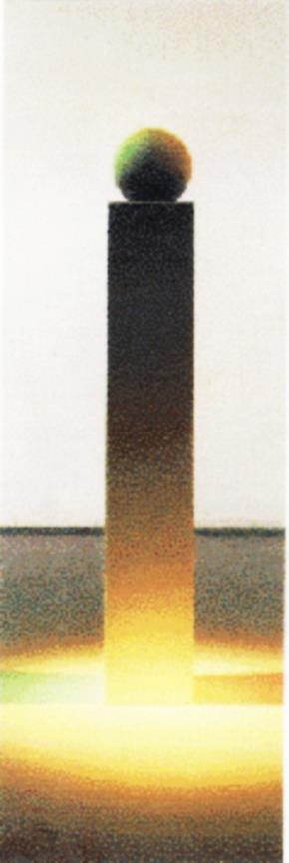
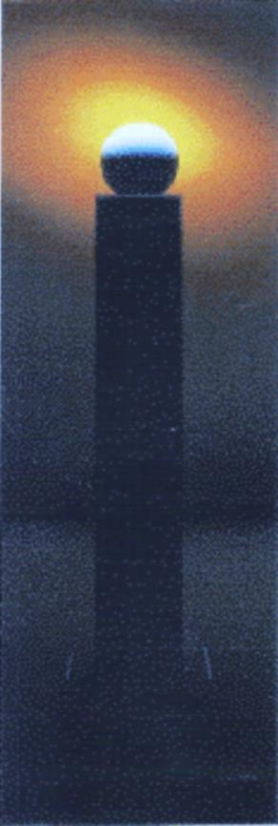
ILUMINACION ARTIFICIAL CONTROLADA EN ESTUDIO
Iluminación artificial dispuesta en base a 3 fuentes de luz incandescente para permitir destacar detalles sin contrastes fuertes.
ambiental
inferior
cenital
posterior

Slide 6
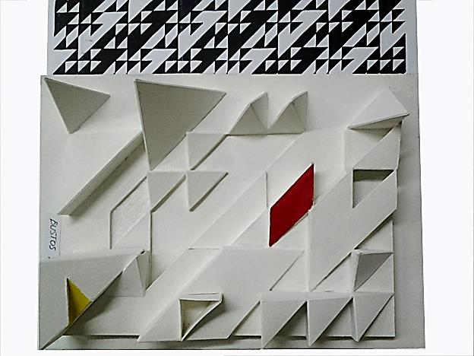
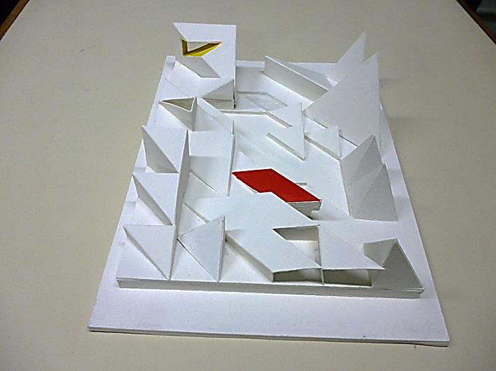
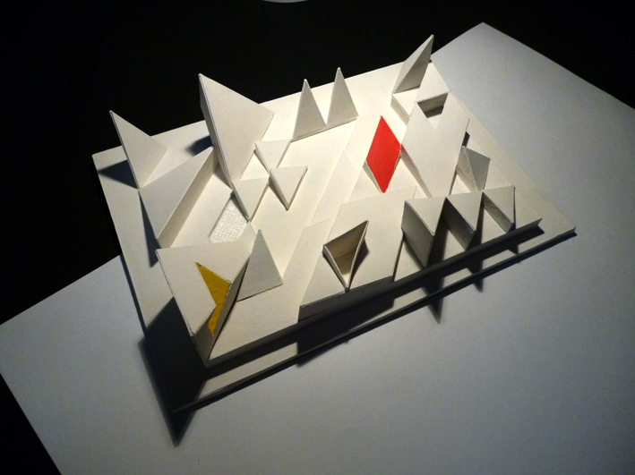
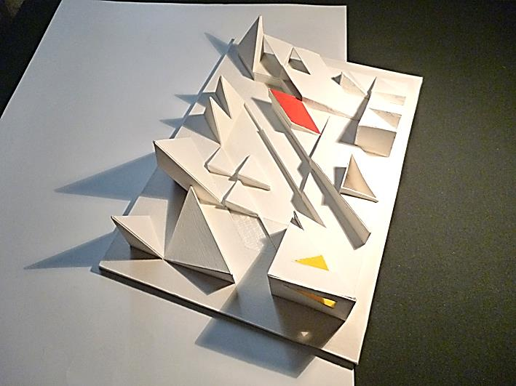
VARIACIONES EN LA TOMA FOTOGRAFICA Y LA ILUMINACIÓN
BIEN
BIEN
Vista Superior
Vista Lateral elevada
MAL
MAL

Slide 7
COMPOSICIÓN DE LA LÁMINA CON FOTOS DE LA MAQUETA
FOTO MAQUETA
TOMA SUPERIOR
Iluminación natural diurna exterior.
Margen suficiente para anillar en carpeta
FOTO MAQUETA
TOMA LATERAL-ELEVADA
(der. o izq. a 45º)
Iluminación semilateral (natural o artificial)
Sección de la trama con o sin anomalía
15 cm
20 cm
FOTO MAQUETA
TOMA FRONTAL-ELEVADA
Iluminación artificial de contorno
o a semicontraluz
para destacar las texturas
FOTO MAQUETA
TOMA POSTERIOR
A nivel del ojo del observador
Iluminación de fondo controlada
(buscar una toma de aproximación)

Slide 8
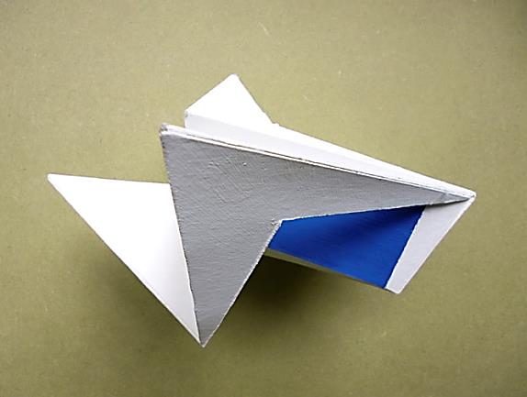
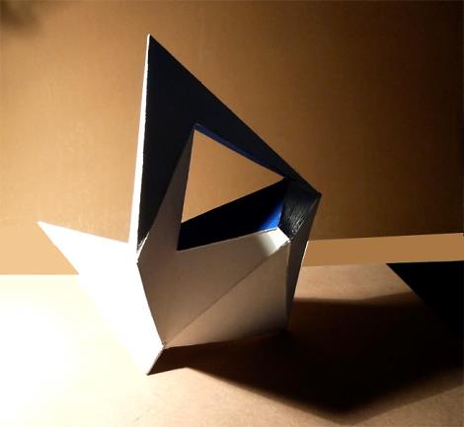
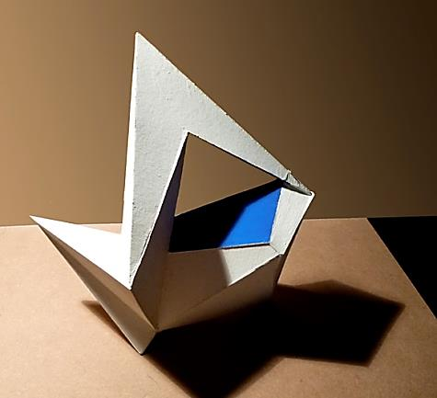
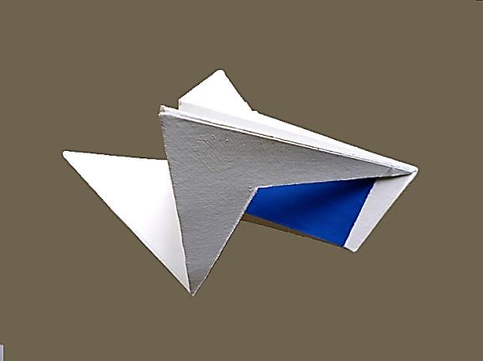
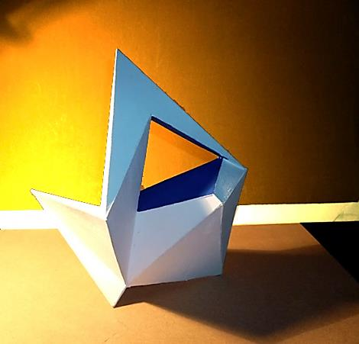
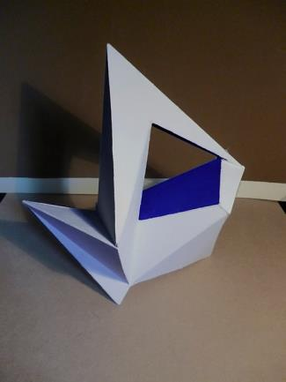
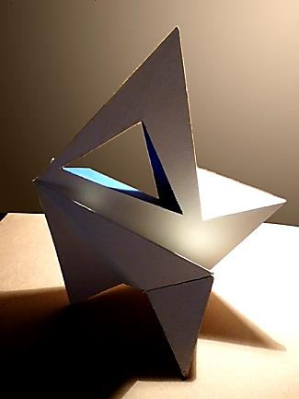
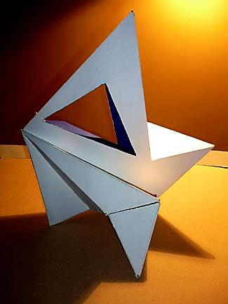
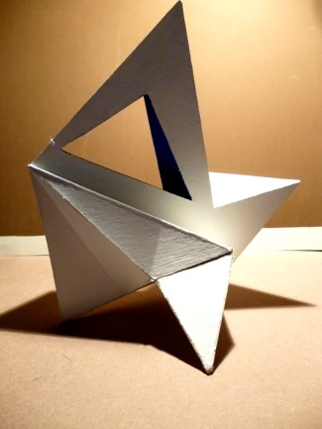
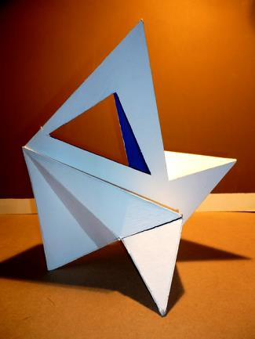
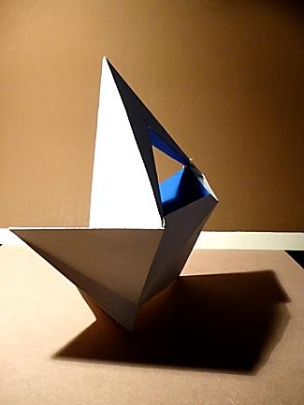
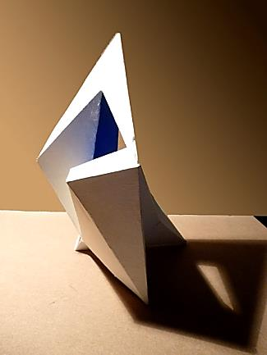
EJEMPLOS DE TOMAS E ILUMINACIONES
VS
VF
VF
VS
VF
VF
VS= vista superior
VF= vista frontal
VL= vista lateral
VP= vista posterior
VP
VP
VL Izq.
VL Der.

Slide 9
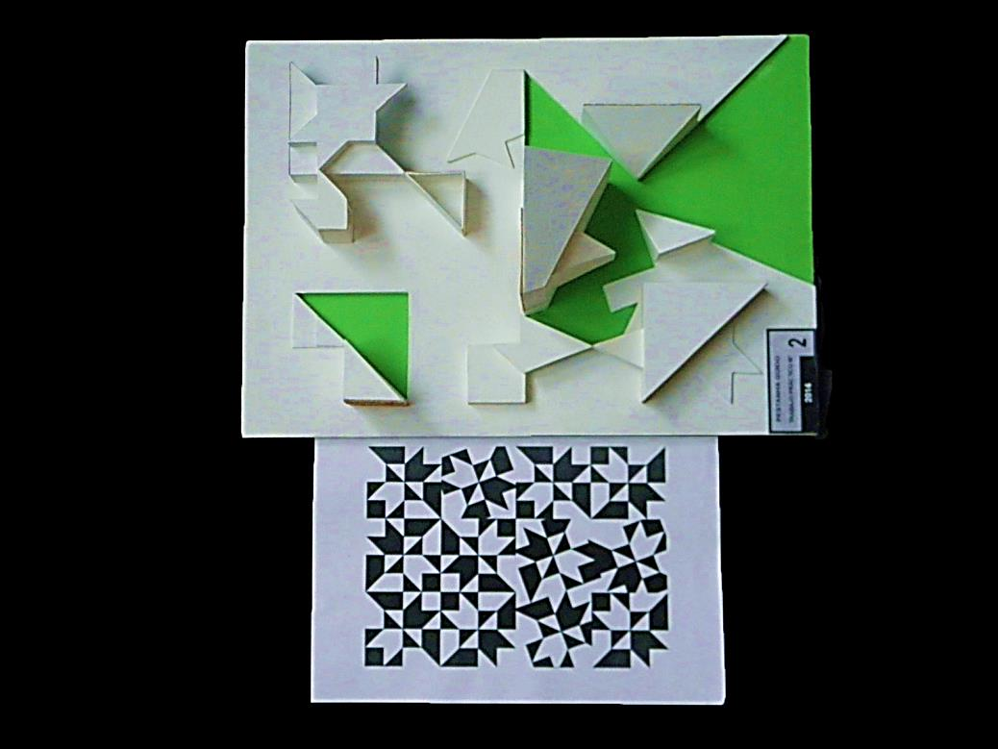
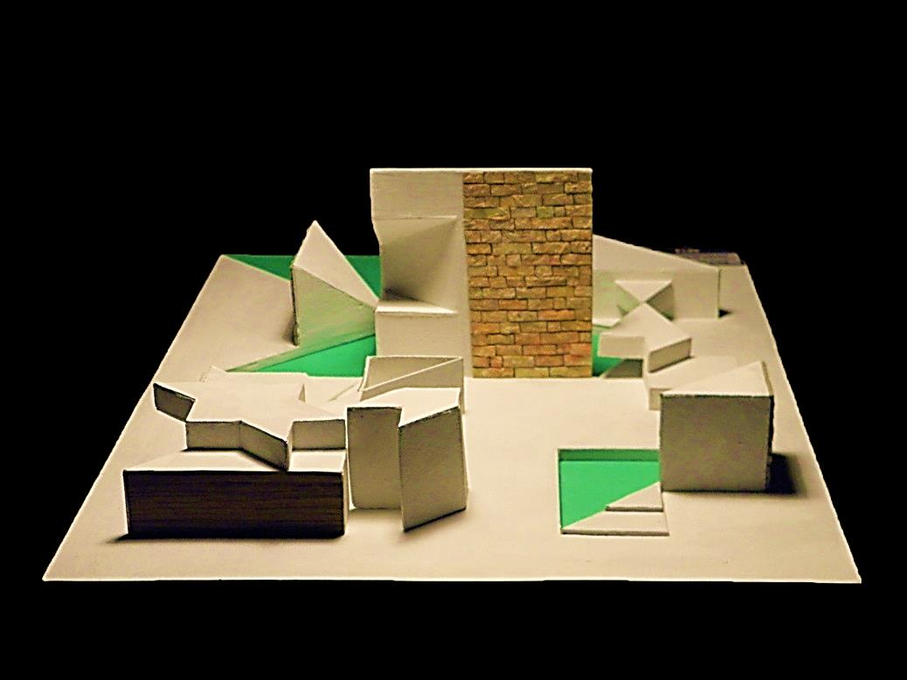
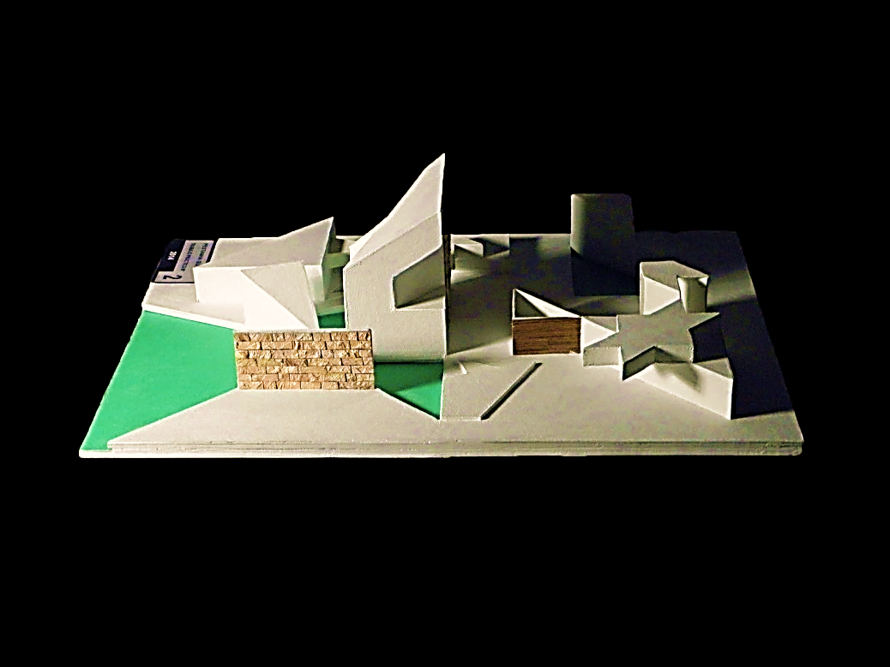
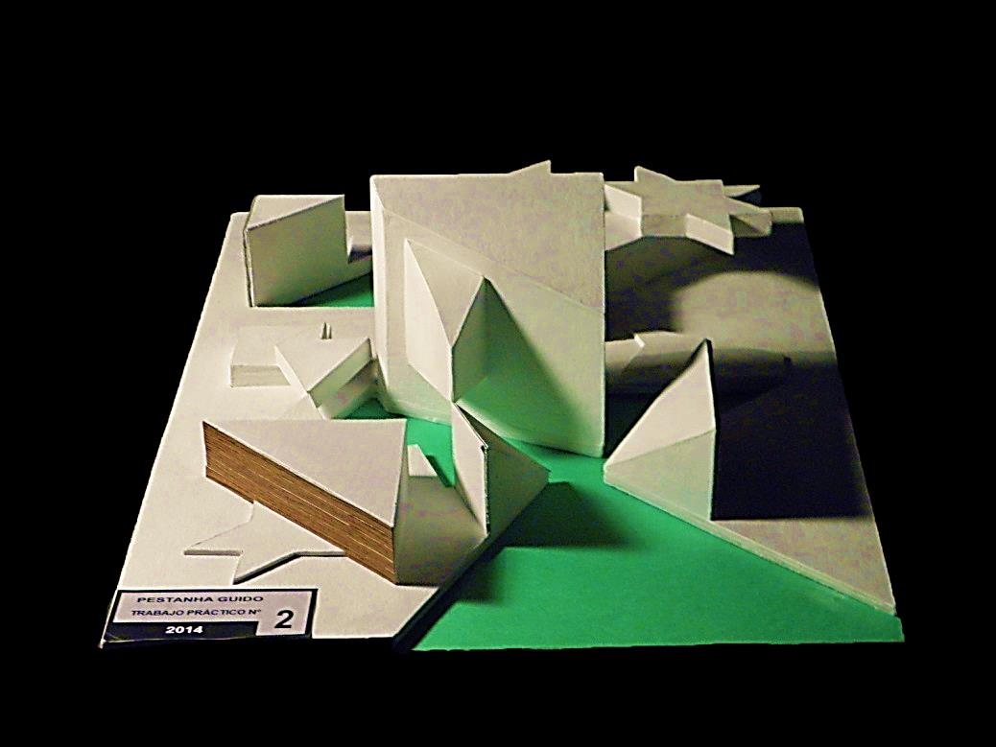
VARIANTES EN LA TOMA FOTOGRÁFICA Y LA ILUMINACIÓN

Slide 10
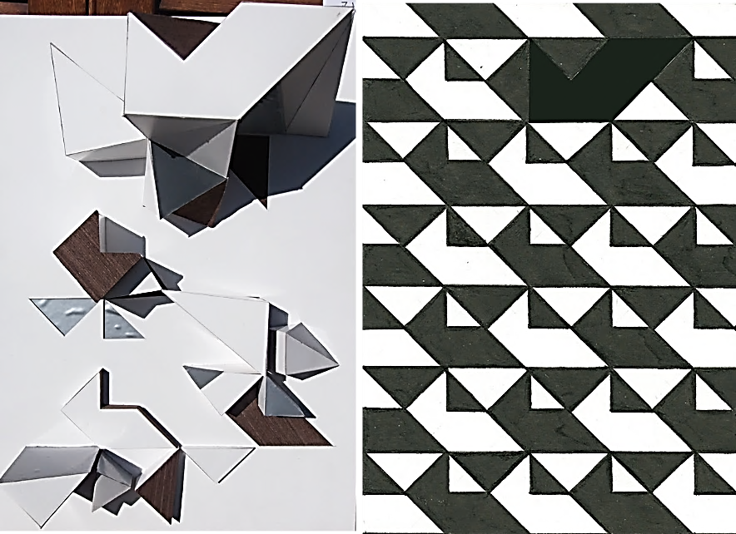
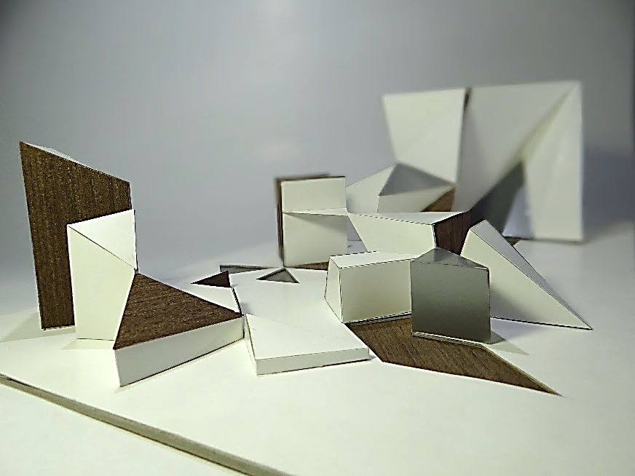
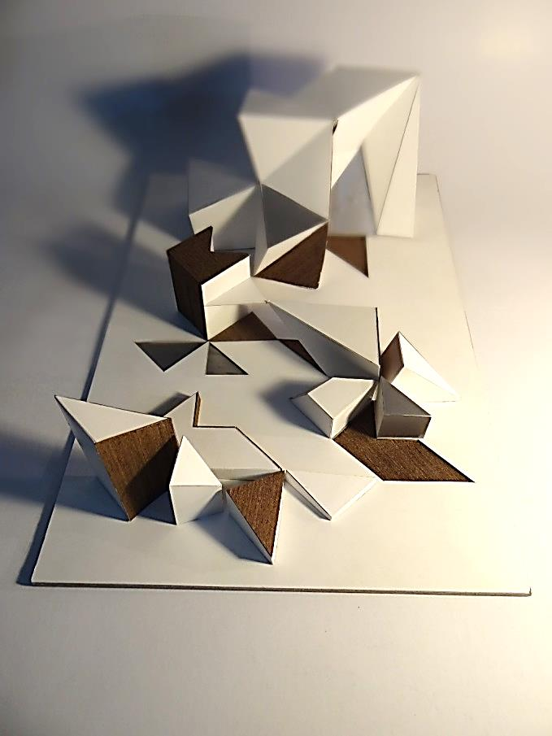
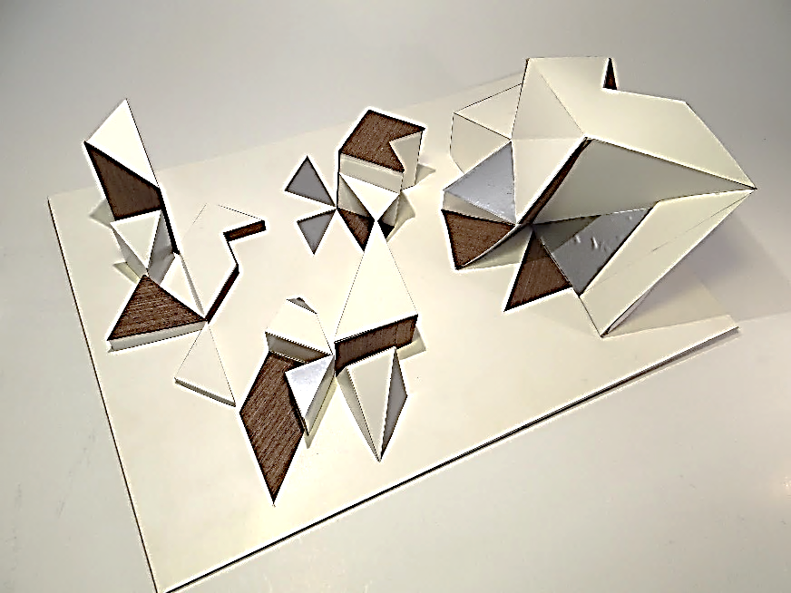
VARIANTES EN LA TOMA FOTOGRÁFICA Y LA ILUMINACIÓN
Vista Lateral elevada
Vista Frontal
Vista Lateral elevada

Slide 11
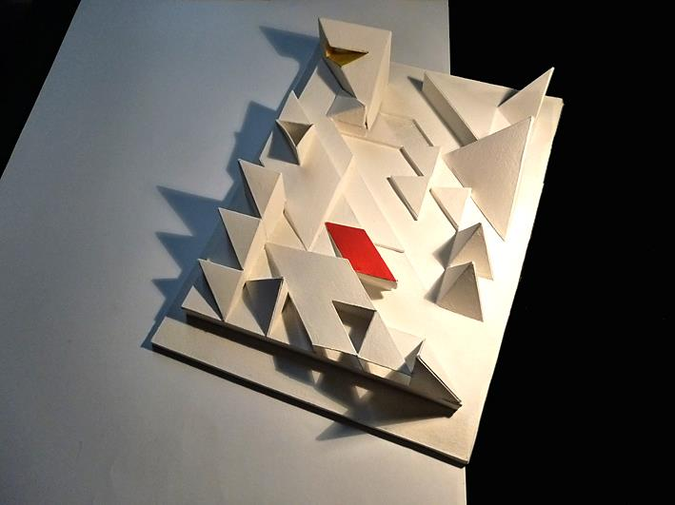
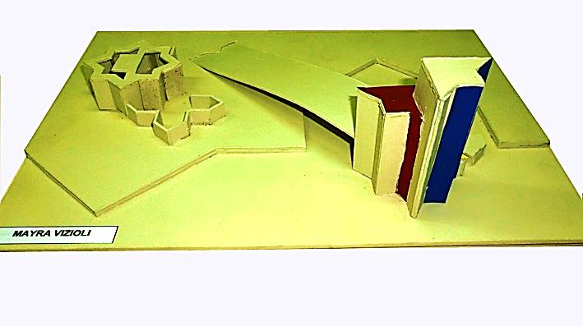
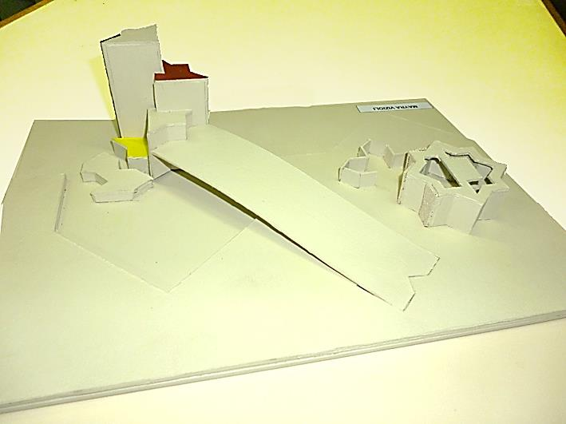
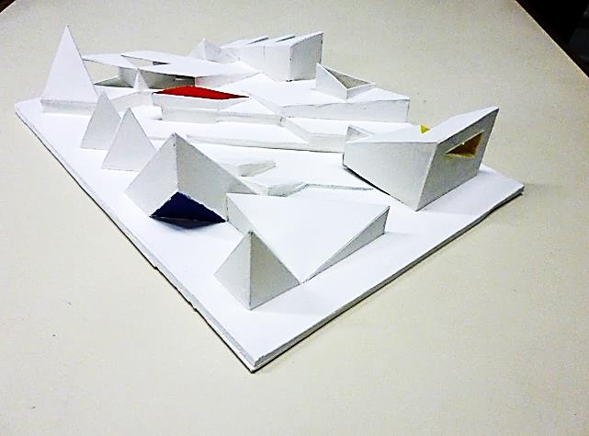
ACIERTOS Y ERRORES EN LA ILUMINACIÓN DE LA TOMA FOTOGRÁFICA
BIEN
BIEN
MAL
MAL

Slide 12
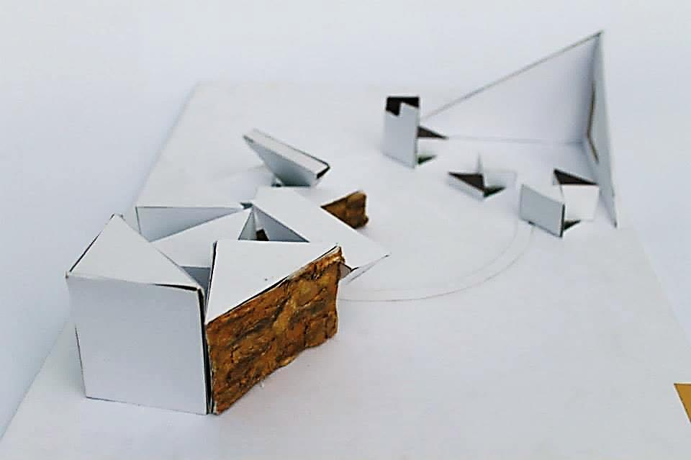
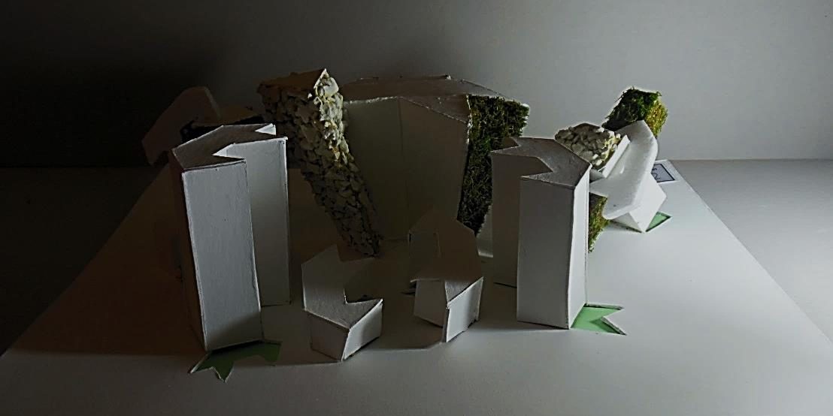
ACIERTOS Y ERRORES EN LA ILUMINACIÓN DE LA TOMA FOTOGRÁFICA
ACIERTOS Y ERRORES EN LA ILUMINACIÓN DE LA TOMA FOTOGRÁFICA
Exceso de luz ambiente
MAL
Luz mal dirigida con exceso de sombras proyectadas sobre los volúmenes.
MAL

Slide 13
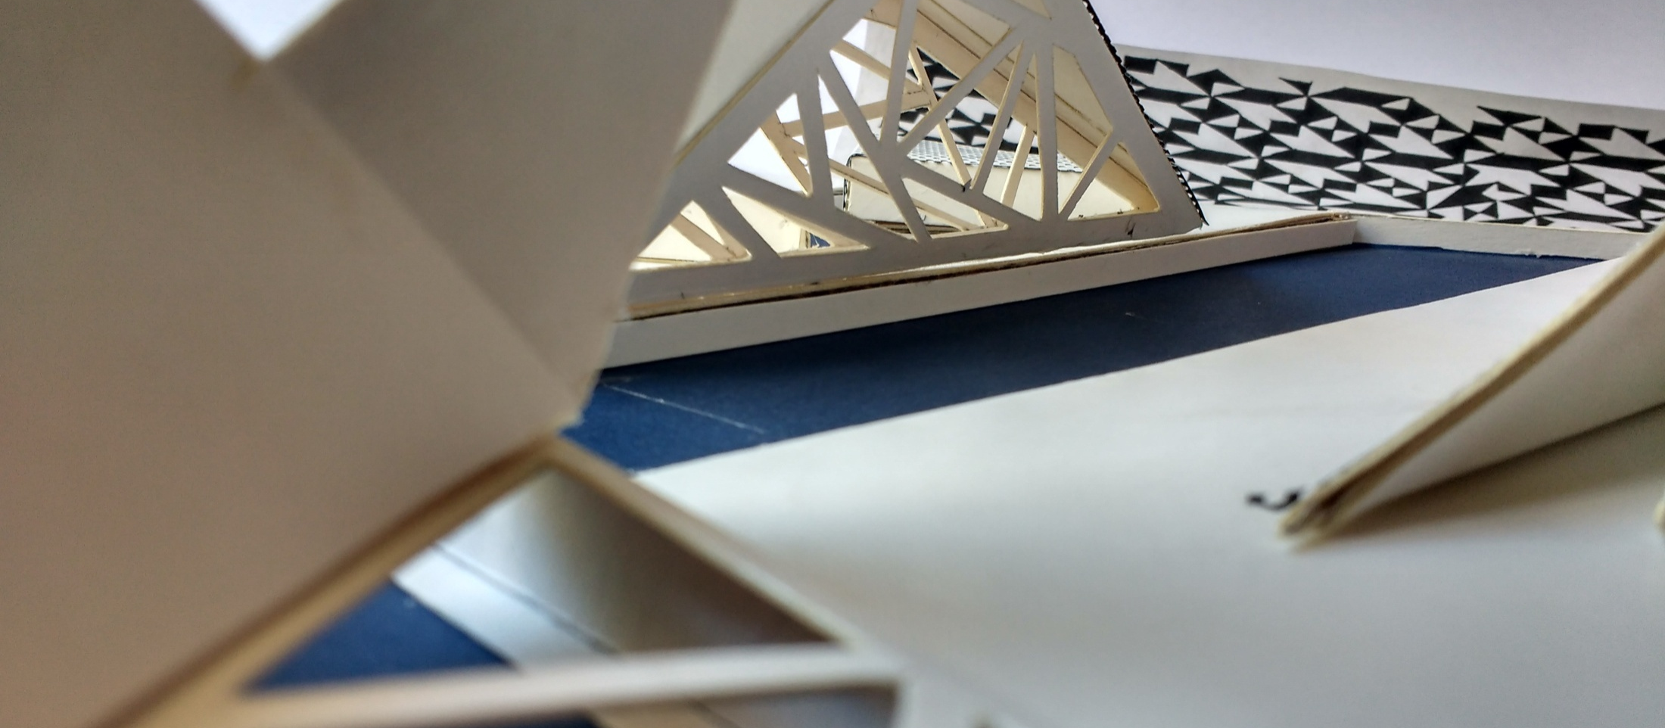
TRABAJO PRÁCTICO N° 2: CREACIÓN DE UNA PROPUESTA 3D A PARTIR DE UNA TRAMA
Camila Colque

Slide 14
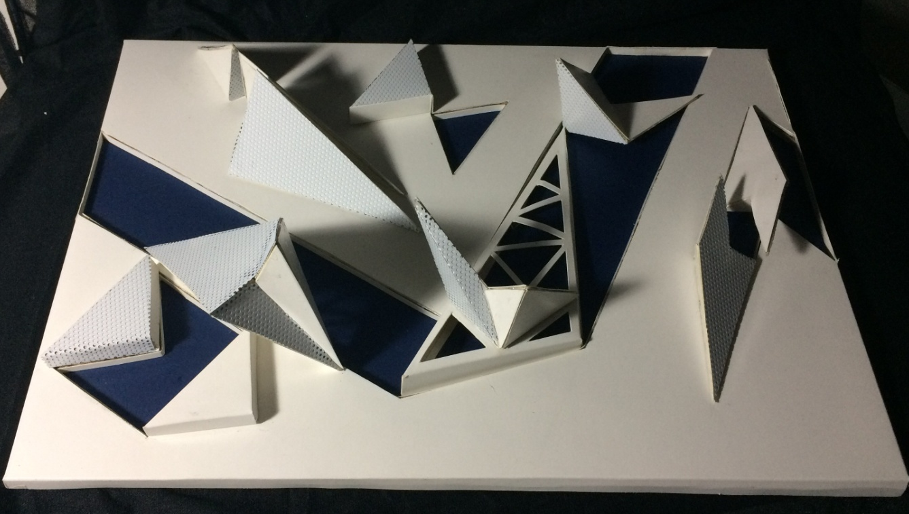
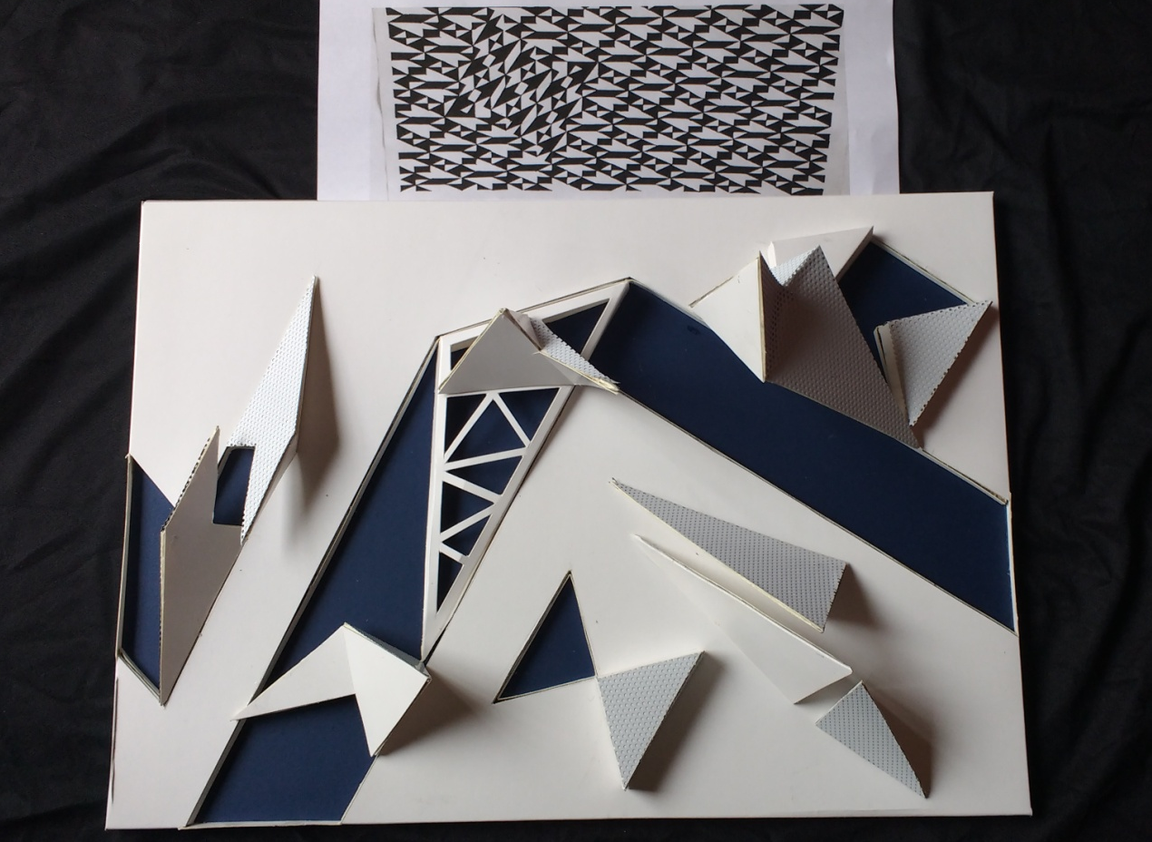
FOTOS
TOMA FRONTAL ELEVADA
TOMA
SUPERIOR

Slide 15
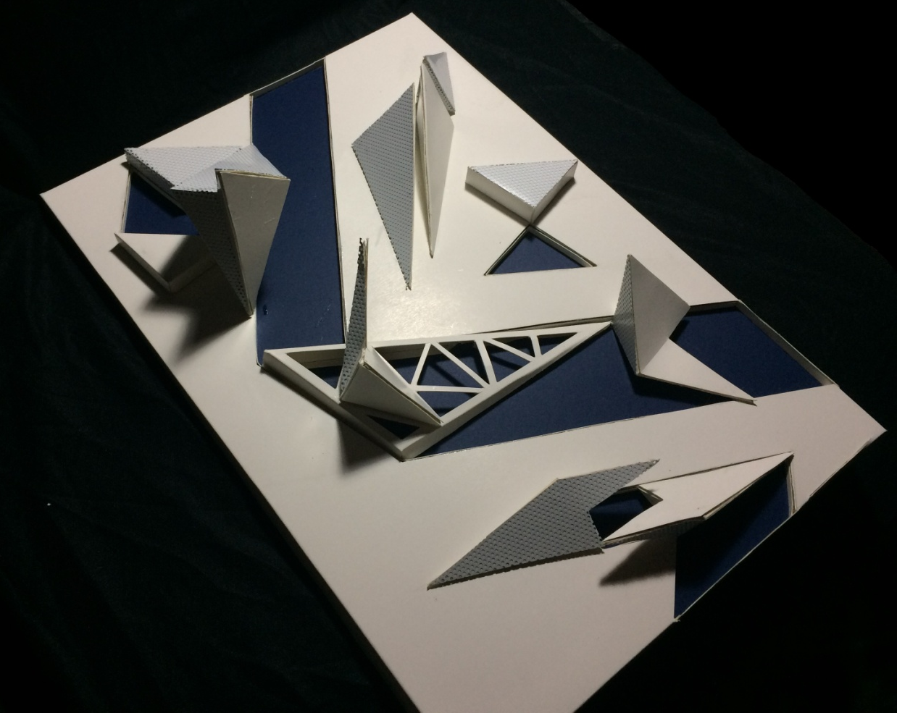
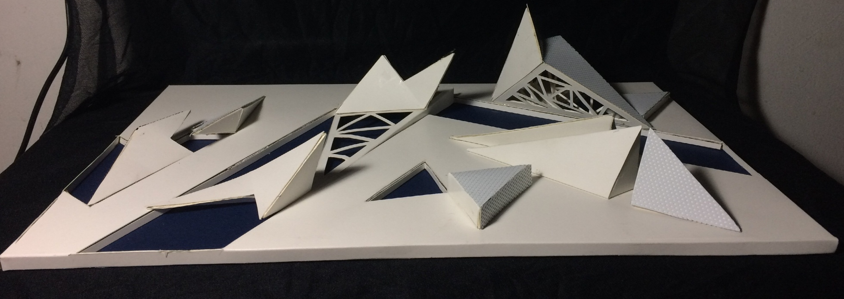
FOTOS
TOMA LATERAL-ELEVADA
TOMA POSTERIOR

Slide 16
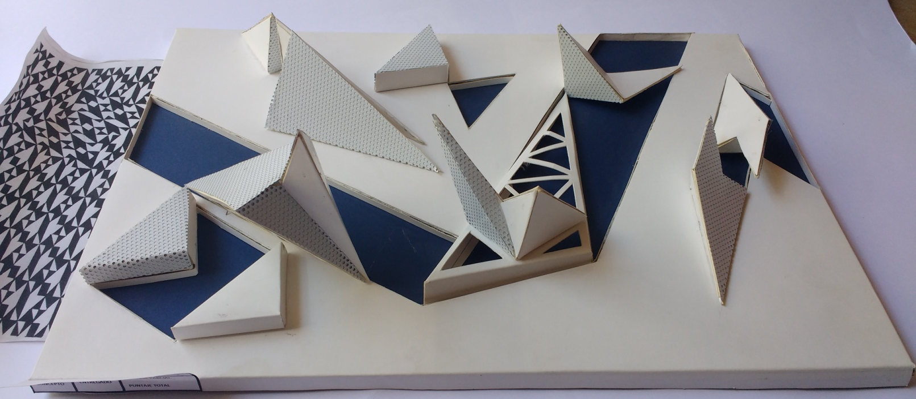
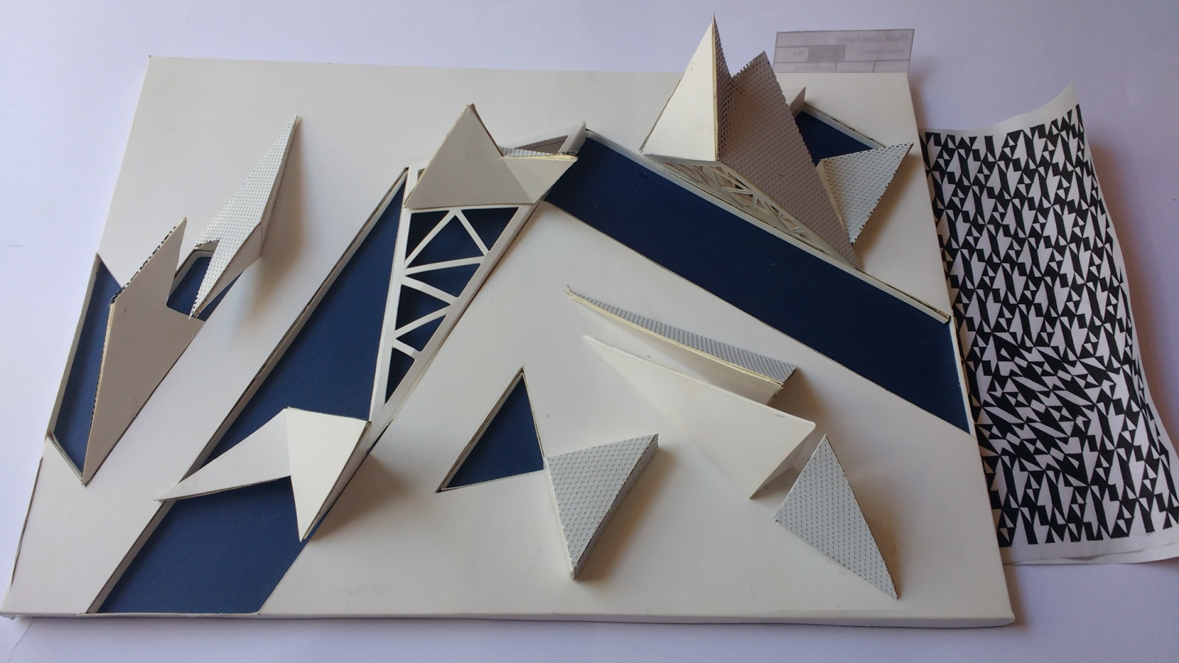
MAQUETA

Slide 17
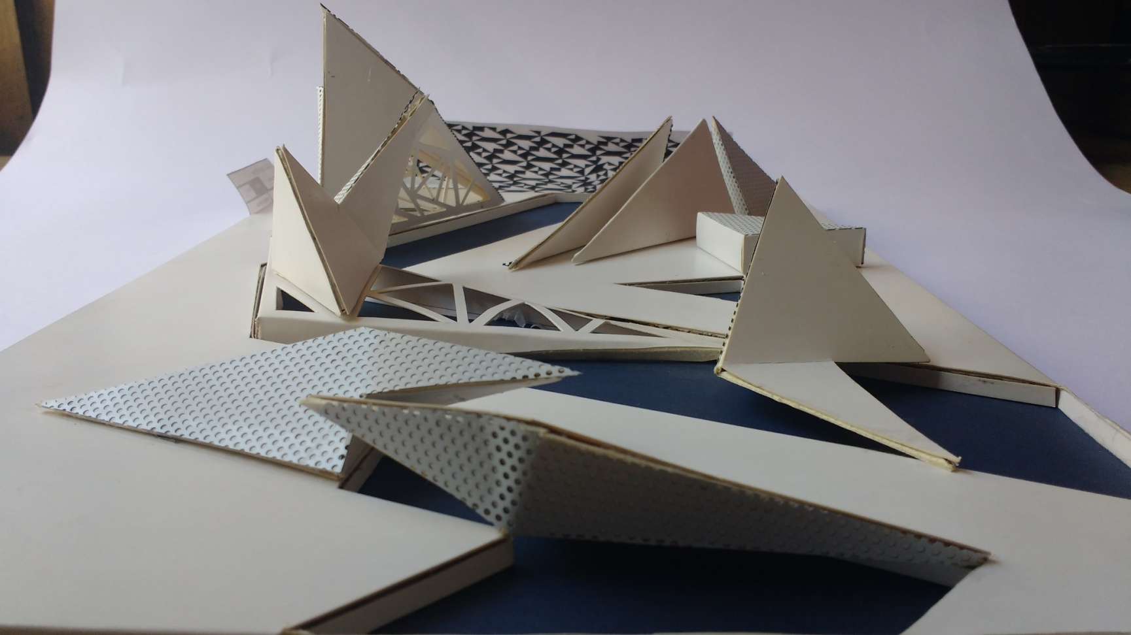
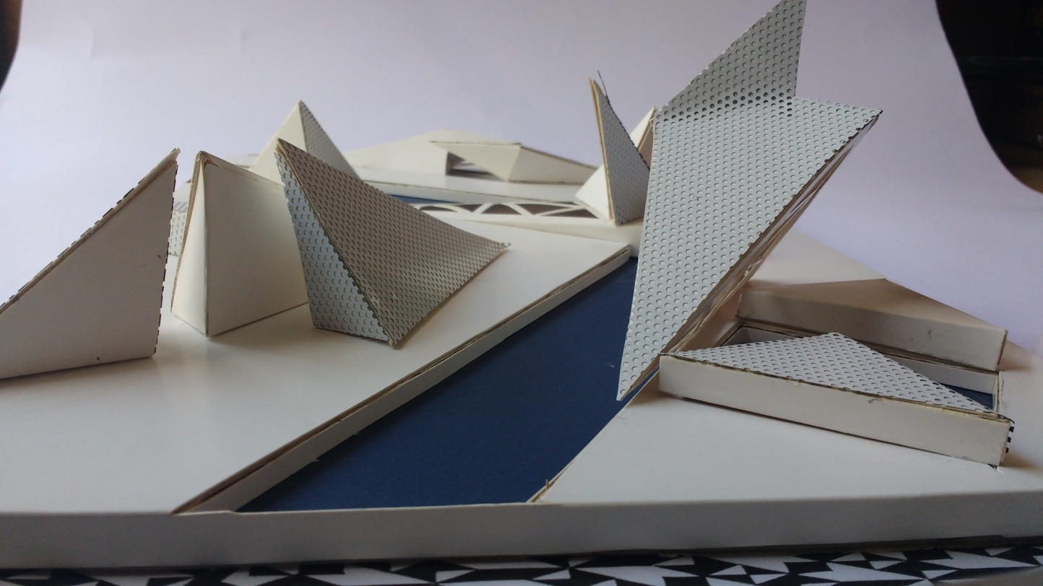

Slide 18
